Slide 1

ARUCUO OPENCV 3D
EMİRHAN IŞIK
MEHMET ALİ BEKLER
AHMET ŞAMİL SALMAN
YUSUF ENES GÜNER

Slide 2
ARUCO NEDİR?
Aruco, OpenCV (Açık Kaynak Bilgisayar Görüşü Kütüphanesi) içinde yer alan ve genellikle bilgisayar görüşü
uygulamalarında kullanılan bir işaretleme (marker) sistemi ve algoritmasıdır. Aruco, özellikle kamera tabanlı
uygulamalarda nesnelerin konumunu ve yönelimini belirlemek için kullanılır. Bu sistem, bir kamera tarafından
algılanabilen özel desenlere sahip işaretler kullanır.

Slide 3
Aruco işaretleme sistemi şu temel öğeleri içerir:
MARKER (İşaret):
Aruco, genellikle kare veya dikdörtgen biçiminde olan ve üzerinde benzersiz bir desen bulunan işaretleri kullanır. Bu işaretler, bir nesnenin konumunu ve yönelimini belirleme amacı taşır. Her bir işaretin kendine özgü bir ID'si vardır, bu sayede işaretler birbirinden ayırt edilebilir.
ARUCO DİCTİONARY (ARUCO SÖZLÜĞÜ):
Aruco işaretleri, belirli bir "sözlük"e tabidir. Bu sözlük, her işaretin benzersiz bir desen kombinasyonuna sahip olduğu bir küme olarak düşünülebilir. Örneğin, 4x4 veya 5x5 desen matrisleri içeren farklı sözlükler bulunabilir.

Slide 4
3.CALİBRATİON BOARD (KALİBRASYON TAHTASI):
Aruco, kamera kalibrasyonu için de kullanılabilir. Kalibrasyon tahtası üzerindeki işaretler, kameranın iç ve dış parametrelerini belirlemek için kullanılır.
Aruco işaretleri genellikle bir kamera tarafından algılanır ve bu işaretlerin konumlarından nesnelerin 3D konumları ve yönelimleri tahmin edilir.
Bu teknoloji, artırılmış gerçeklik (augmented reality), nesne takibi, robotik ve benzeri uygulamalarda kullanılır. OpenCV içindeki Aruco modülü, bu işlemleri gerçekleştirmek için bir dizi fonksiyon ve algoritma sağlar.

Slide 5
OPENCV NEDİR
OpenCV (Açık Kaynak Bilgisayar Görüşü Kütüphanesi), bilgisayar görüşü ve görüntü işleme uygulamaları geliştirmek amacıyla kullanılan açık kaynaklı bir kütüphanedir. OpenCV, C++, Python, Java ve MATLAB gibi birçok programlama dilini destekler ve geniş bir kullanıcı kitlesine sahiptir.
OpenCV'nin temel amacı, bilgisayarlar tarafından görüntü ve video verileri üzerinde çeşitli görevleri gerçekleştirmek üzere geliştirilmiş bir dizi algoritma ve işlevi sağlamaktır. Bu görevler arasında nesne tanıma, yüz tanıma, hareket tespiti, görüntü düzenleme, kamera kalibrasyonu, 3D modelleme, stereo görüş ve daha pek çok uygulama bulunmaktadır.

Slide 6
OpenCV'nin bazı temel özellikleri şunlardır:
ÇOKLU PLATFORM DESTEĞİ: OpenCV, Linux, Windows, MacOS, Android ve iOS gibi birçok platformda çalışabilir.
ÇOKLU DİL DESTEĞİ: OpenCV, C++, Python, Java, ve MATLAB gibi popüler programlama dillerinde kullanılabilir.
GÜÇLÜ GÖRÜNTÜ İŞLEME ALGORİTMALARI: OpenCV, görüntü işleme ve bilgisayar görüşü alanlarında kullanılan birçok temel algoritma ve işlevi içerir. Bu algoritmalar genellikle hızlı ve etkili bir şekilde çalışır.
KAMERA KALİBRASYONU: Kamera iç ve dış parametrelerinin belirlenmesi için kullanılan kalibrasyon araçlarına sahiptir.
STEREO GÖRÜŞ: İki kameralı sistemler aracılığıyla 3D bilgi elde etmek için stereo görüş algoritmalarını destekler.
GELİŞMİŞ YÜZ TANIMA: Yüz tanıma algoritmaları, özellikle insan yüzlerini tanımak ve takip etmek amacıyla kullanılan güçlü işlevlere sahiptir.
HAREKET TESPİTİ: Video akışındaki hareketli nesneleri tespit etmek için kullanılan algoritmalar içerir.

Slide 7
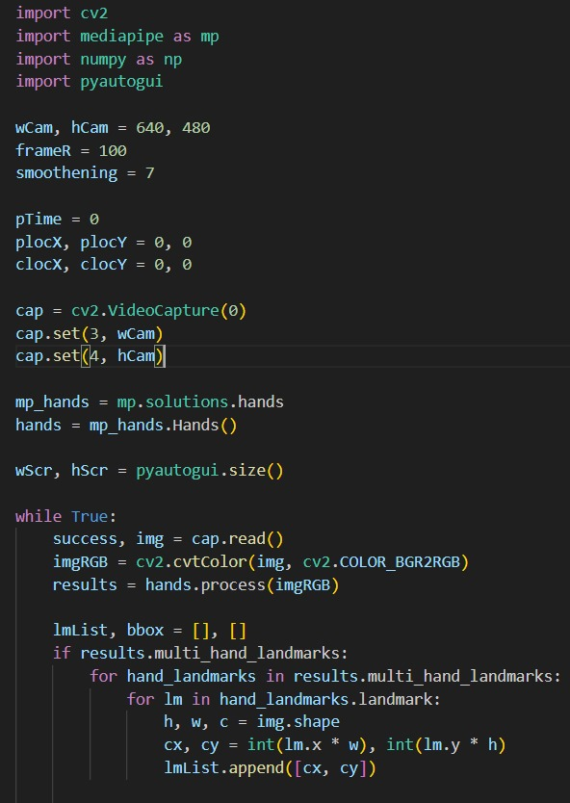
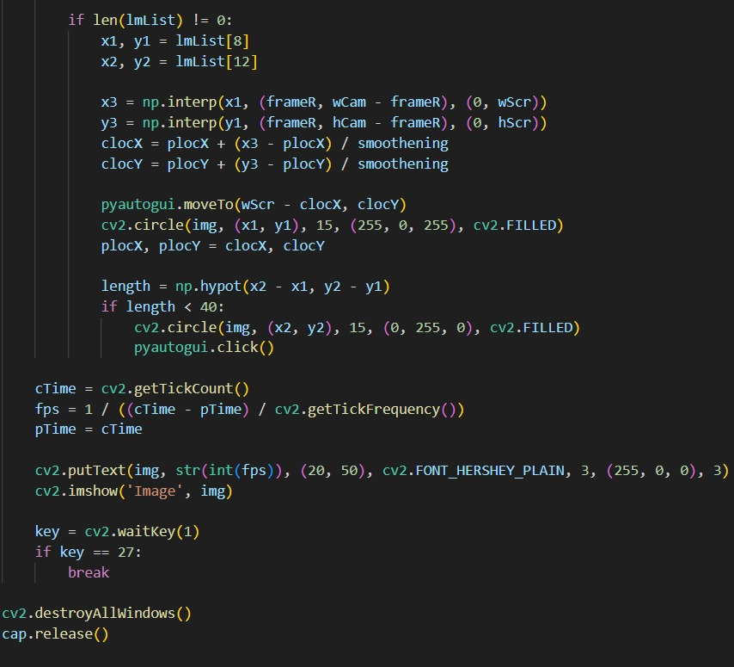
MOUSE EL İLE HAREKET ETTİRME KODU

Slide 8
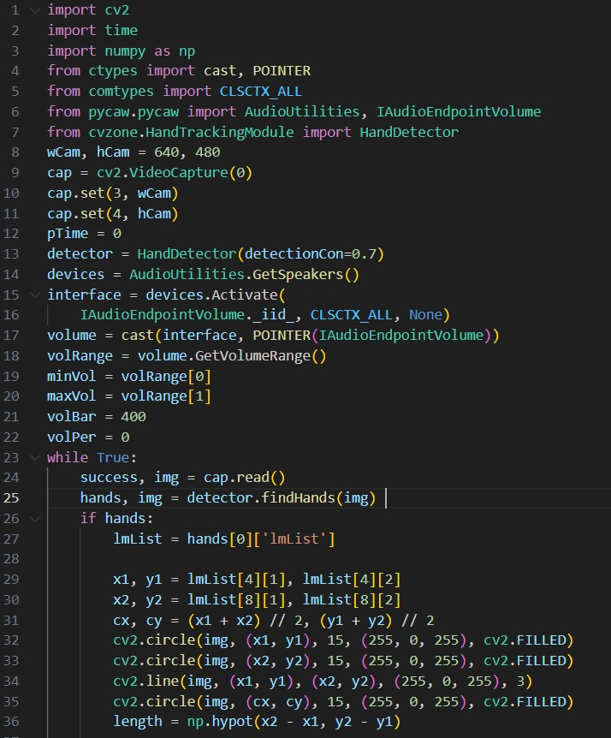
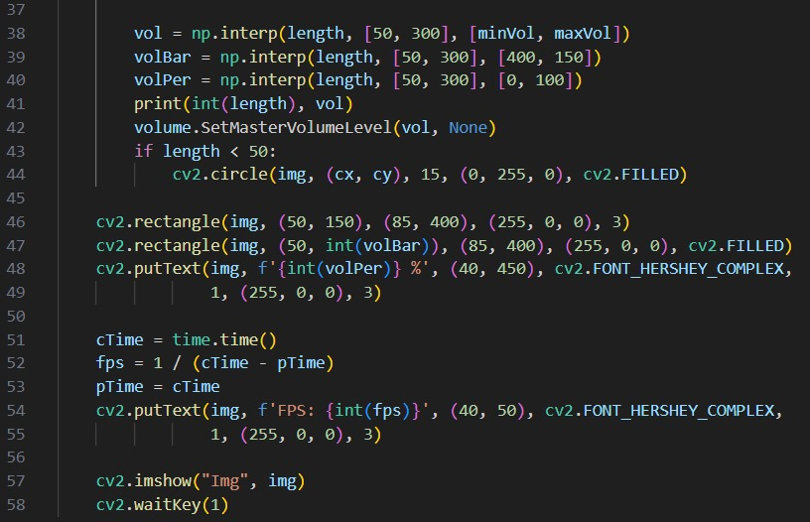
SES AÇIP KAPATMA KODU

Slide 9
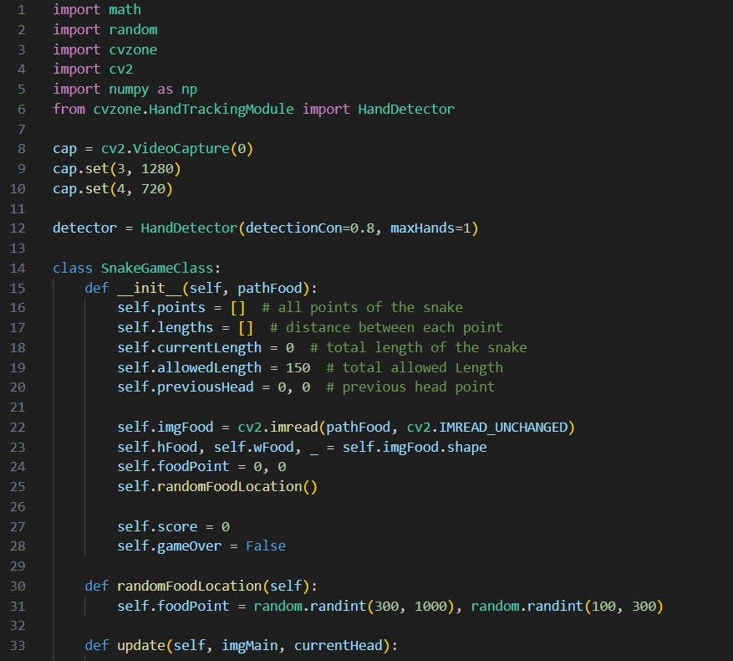
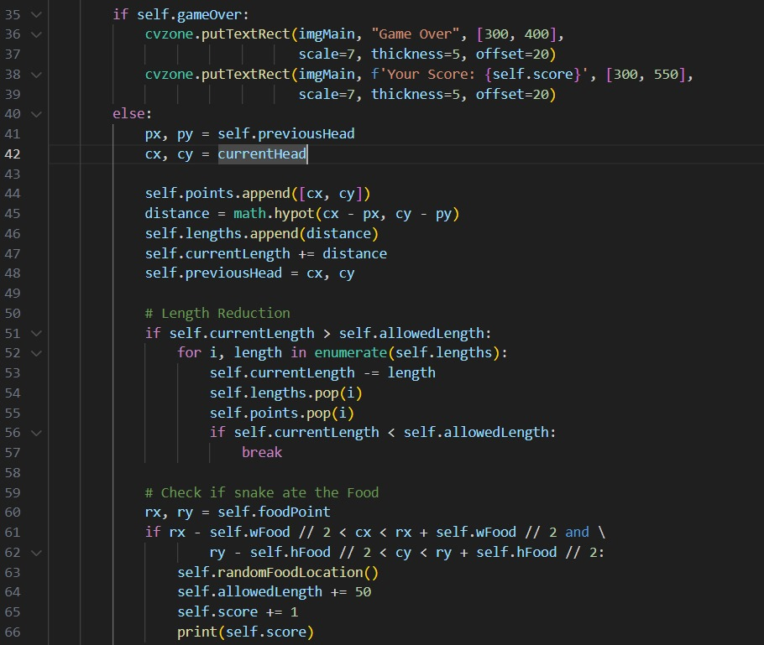
YILAN OYUNU KODU

Slide 10
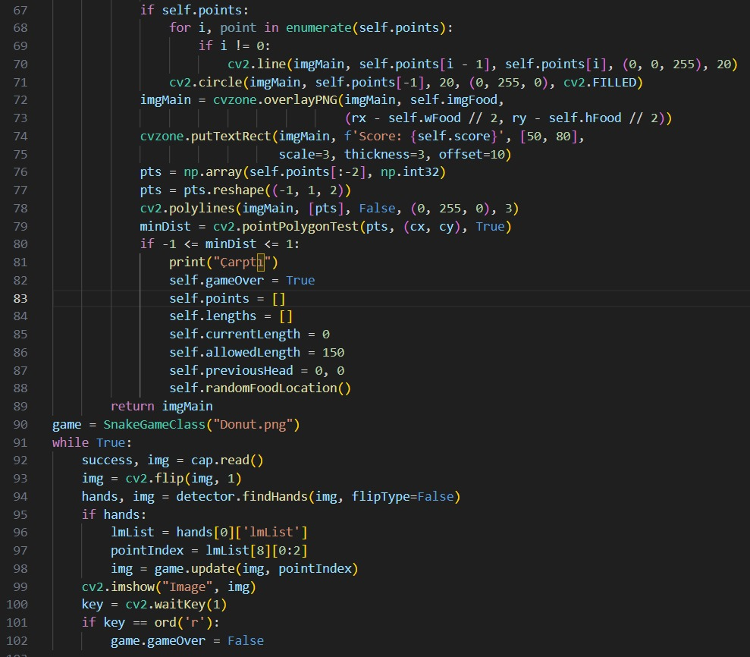

Slide 11
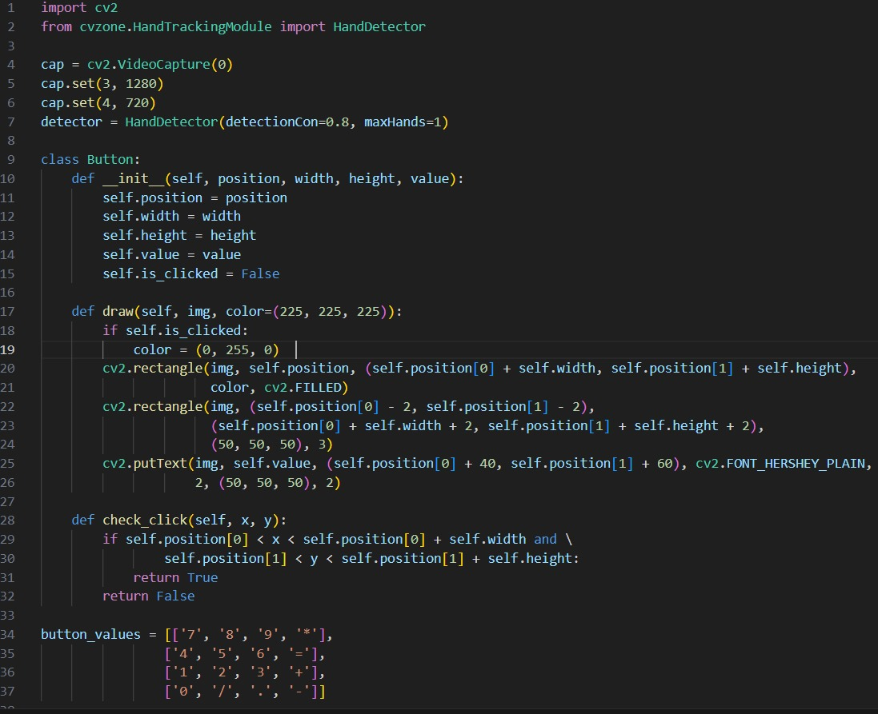
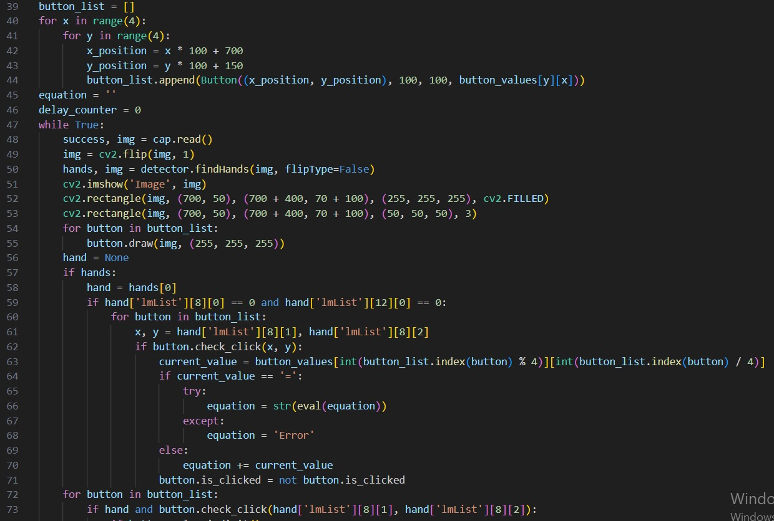
HESAP MAKİNESİ KODU

Slide 12
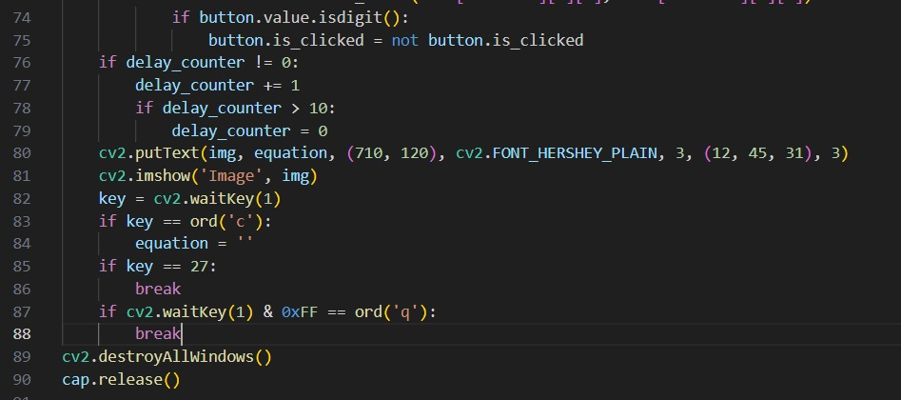

Slide 13
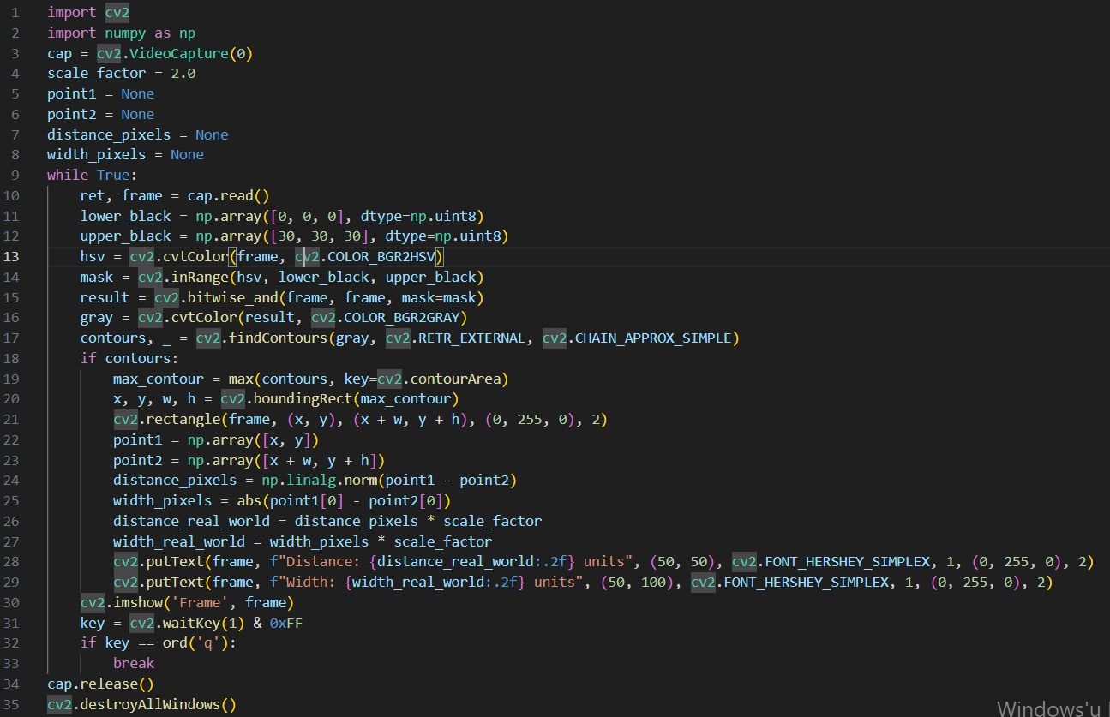
SANTİMETRE ÖLÇME KODU

Slide 14
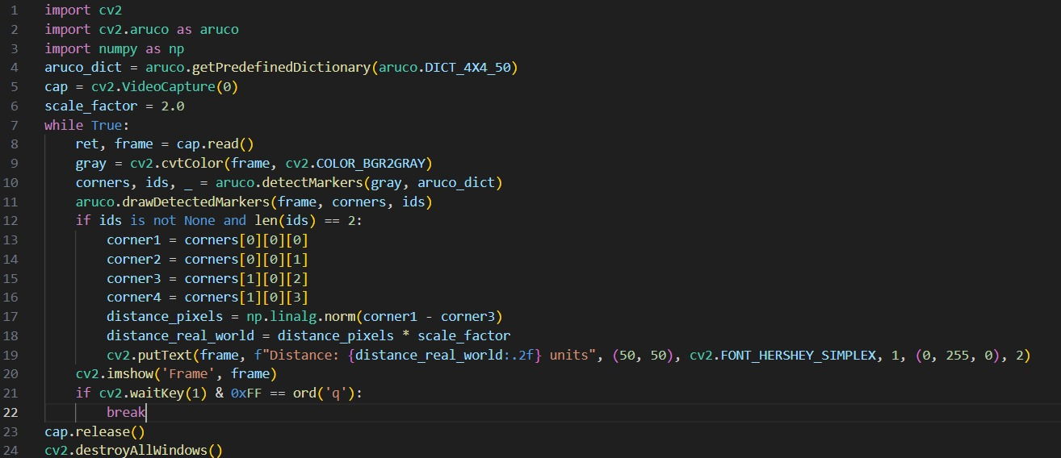
ARUCO BULMA KODU

Slide 15
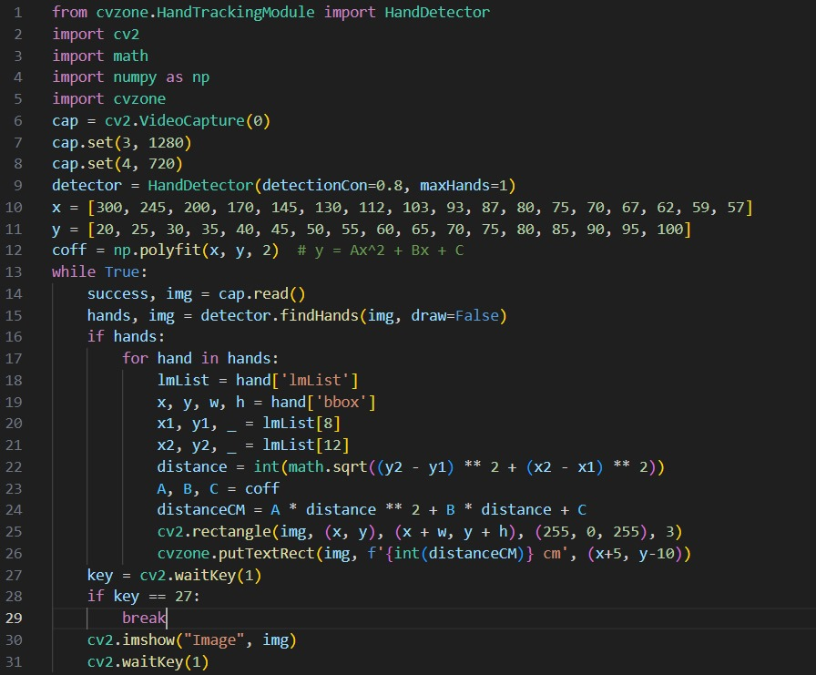
ELİN KAMERAYA MESAFESİNİ ÖLÇME KODU

